Slide 1
입력을 위한 Tkinter widgets 13주차_02_02
한 동 대 학 교 김경미 교수

Slide 2
학습목표
입력을 위한 Tkinter widgets 이해하기

Slide 3
입력을 위한 Tkinter widgets
widget | Description
Entry | 가장 기본적인 text box이다 보통 User가 한 줄의 text를 입력하도록 한다 다양한 서식 설정을 허용하지 않는다
Text | User에게 여러 줄의 text를 입력하도록 한다 입력 된 그 text를 저장한다 서식 설정 옵션을 제공한다(style, attributes)
Button | User가 GUI에 명령을 수행하도록 하는 기본방법, e.g. “OK” or “Cancel” in a dialog
Radiobutton | User에게 목록으로부터 하나의 옵션을 선택하도록 한다
Checkbutton | User에게 목록으로부터 여러 개의 옵션을 선택하도록 한다

Slide 4
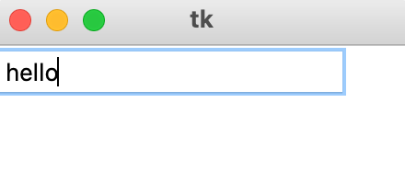
entry 예제 1
from tkinter import *
from tkinter import ttk
root = Tk()
entry = Entry(root)
entry.grid()
Notes:
실행파일

Slide 5
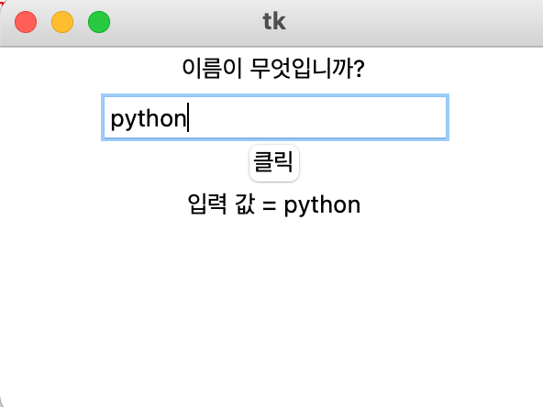
entry 예제 2
from tkinter import *
from math import *
root = Tk()
root.geometry("300x200+100+100")
def press():
label2.configure(text = "입력 값 = " + str(entry.get()))
label1 = Label(root, text='이름이 무엇입니까?')
label1.pack()
entry = Entry(root)
entry.pack()
button = Button(root, text = "클릭", command = press)
button.pack()
label2 = Label(root)
label2.pack()
root.mainloop()

Slide 6
버튼의 종류
Button
눌러서 뭔가 다른 기능을 시행하게 하는 역할
원하는 문자가 들어가는 버튼을 만들 수 있다
Radiobutton
선택 가능한 리스트를 나열하고
그 중에서 한 개만 선택하게 한다
Checkbox
선택 가능한 리스트를 나열하고
그 중에서 원하는 경우 여러 개를 선택하게 한다
Notes:
실행파일

Slide 7
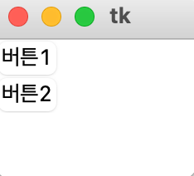
button 예제 1
from tkinter import *
from tkinter import ttk
root = Tk()
btn1 = Button(root, text='버튼1')
btn2 = Button(root, text='버튼2')
btn1.grid()
btn2.grid()
Notes:
실행파일

Slide 8


button 예제 2
버튼 누르면 시간 나타나기
from tkinter import Tk, Button
from time import strftime, localtime
def clicked():
time = strftime('Day: %d %b %Y \nTime: %H : %M : %S %p\n', localtime())
print(time)
root =Tk()
#create button
but = Button( root, text='click it', command=clicked)
but.pack()
root.mainloop()
Notes:
실행파일

Slide 9
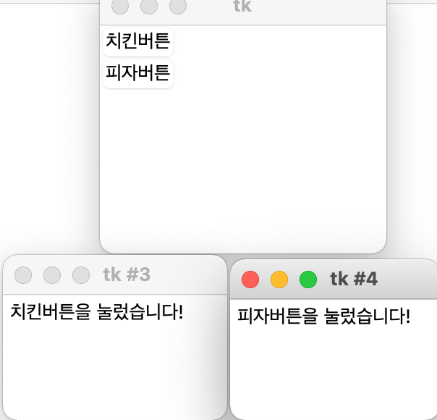
button 예제 3
from tkinter import *
from tkinter import ttk
root = Tk()
root1 = Tk()
root2 = Tk()
def press1():
label1.grid()
def press2():
label2.grid()
label1 = Label(root1, text='치킨버튼을 눌렀습니다!')
label2 = Label(root2, text='피자버튼을 눌렀습니다!')
btn1 = Button(root, text='치킨버튼', command=press1)
btn2 = Button(root, text='피자버튼', command=press2)
btn1.grid()
btn2.grid()

Slide 10
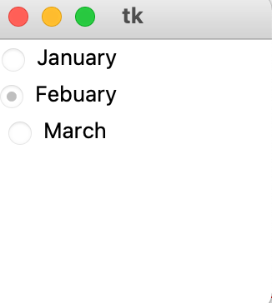
radiobutton 예제 1
from tkinter import *
from tkinter import ttk
root = Tk()
month = StringVar()
radio1 = Radiobutton(root, text='January', variable=month, value=1)
radio2 = Radiobutton(root, text='Febuary', variable=month, value=2)
radio3 = Radiobutton(root, text='March', variable=month, value=3)
radio1.grid(column=0, row=0)
radio2.grid(column=0, row=1)
radio3.grid(column=0, row=2)
Notes:
실행파일

Slide 11
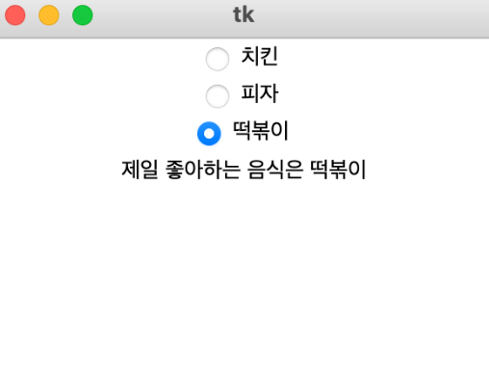
radiobutton 예제 2
from tkinter import *
from tkinter import ttk
root = Tk()
food = StringVar()
def check():
label2.configure(text = "제일 좋아하는 음식은 " + str(food.get()))
radio1=Radiobutton(root, text="치킨", value='치킨', variable=food, command=check)
radio2=Radiobutton(root, text="피자", value='피자', variable=food, command=check)
radio3=Radiobutton(root, text="떡볶이", value='떡볶이', variable=food, command=check)
radio1.pack()
radio2.pack()
radio3.pack()
label2 = Label(root)
label2.pack()
root.mainloop()

Slide 12
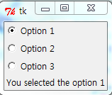
radiobutton 예제 3
from tkinter import *
def sel():
selection = "You selected the option " + str(var.get())
label.config(text = selection)
root = Tk()
var = IntVar()
R1 = Radiobutton(root, text="Option 1", variable=var, value=1, command=sel)
R1.pack( anchor = W )
R2 = Radiobutton(root, text="Option 2", variable=var, value=2, command=sel)
R2.pack( anchor = W )
R3 = Radiobutton(root, text="Option 3", variable=var, value=3, command=sel)
R3.pack( anchor = W)
label = Label(root)
label.pack()
root.mainloop()

Slide 13
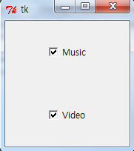
checkbutton 예제 1
from tkinter import *
top = Tk()
CheckVar1 = IntVar()
CheckVar2 = IntVar()
C1 = Checkbutton(top, text = "Music", variable = CheckVar1, onvalue = 1, offvalue = 0, height=5, width = 20)
C2 = Checkbutton(top, text = "Video", variable = CheckVar2, onvalue = 1, offvalue = 0, height=5, width = 20)
C1.pack()
C2.pack()
top.mainloop()

Slide 14
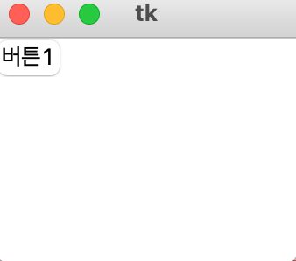
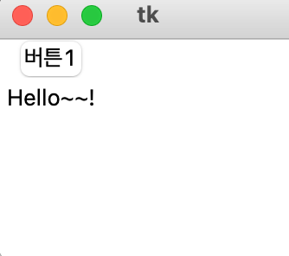
Label, button 예제 1
from tkinter import *
from tkinter import ttk
root = Tk()
def press():
label.grid()
label = Label(root, text='Hello~~!’)
btn1 = Button(root, text='버튼1', command=press)
btn1.grid()

Slide 15
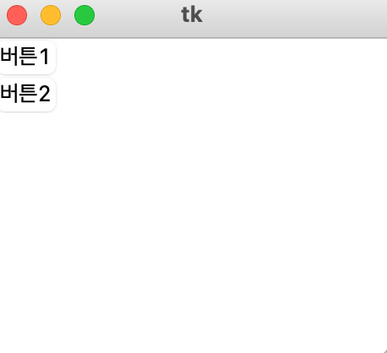
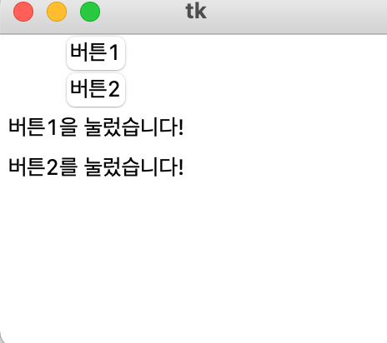
Label, button 예제 2
from tkinter import *
from tkinter import ttk
root = Tk()
def press1():
label1.grid()
def press2():
label2.grid()
label1 = Label(root, text='버튼1을 눌렀습니다!')
label2 = Label(root, text='버튼2를 눌렀습니다!')
btn1 = Button(root, text='버튼1', command=press1)
btn2 = Button(root, text='버튼2', command=press2)
btn1.grid()
btn2.grid()

Slide 16
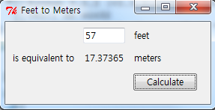
Label, button 예제 3-1
from tkinter import *
from tkinter import ttk
def calculate(*args):
try:
value = float(feet.get())
meters.set((0.3048 * value * 10000.0 + 0.5)/10000.0)
except ValueError:
pass
root = Tk()
root.title("Feet to Meters")
Notes:
실행파일

Slide 17
Label, button 예제 3-2
#ttk.Frame()
mainframe = ttk.Frame(root, padding="3 3 12 12")
mainframe.grid(column=0, row=0, sticky=(N, W, E, S))
mainframe.columnconfigure(0, weight=1)
mainframe.rowconfigure(0, weight=1)
feet = StringVar()
meters = StringVar()
#ttk.Entry
feet_entry = ttk.Entry(mainframe, width=7, textvariable=feet)
feet_entry.grid(column=2, row=1, sticky=(W, E))
ttk.Label(mainframe, textvariable=meters).grid(column=2, row=2, sticky=(W, E))
ttk.Button(mainframe, text="Calculate", command=calculate).grid(column=3, row=3, sticky=W)

Slide 18
Label, button 예제 3-3
ttk.Label(mainframe, text="feet").grid(column=3, row=1, sticky=W)
ttk.Label(mainframe, text="is equivalent to").grid(column=1, row=2, sticky=E)
ttk.Label(mainframe, text="meters").grid(column=3, row=2, sticky=W)
for child in mainframe.winfo_children():
child.grid_configure(padx=5, pady=5)
#entry and run calculate
feet_entry.focus()
root.bind('<Return>', calculate)

Slide 19
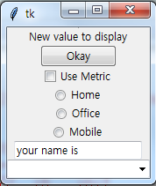
다양한 button 예제 1-1
from tkinter import *
from tkinter import ttk
#Frame
frame = ttk.Frame()
frame['padding'] = (5,10)
frame['borderwidth'] = 2
frame['relief']='sunken'
frame.grid()
#Label
label = ttk.Label(text='Full name;')
resultsContents = StringVar()
label['textvariable'] = resultsContents
resultsContents.set('New value to display')
label.grid()
Notes:
실행파일

Slide 20
다양한 button 예제 1-2
#button
button = ttk.Button(text='Okay', command="buttonpressed")
button.grid()
#checkbutton
measureSystem = StringVar()
check = ttk.Checkbutton(text='Use Metric',command="buttonpressed", variable=measureSystem, onvalue='metric', offvalue='imperial')
check.instate(['alternate'])
check.grid()
Notes:
실행파일

Slide 21
다양한 button 예제 1-3
#radiobutton
phone = StringVar()
home = ttk.Radiobutton(text='Home', variable=phone, value='home')
office = ttk.Radiobutton(text='Office', variable=phone, value='office')
cell = ttk.Radiobutton(text='Mobile', variable=phone, value='cell')
home.grid()
office.grid()
cell.grid()
#Entry
username = StringVar()
name = ttk.Entry(textvariable=username)
name.grid()
Notes:
실행파일

Slide 22
다양한 button 예제 1-4
print('current value is %s' % name.get())
name.delete(0,'end')
name.insert(0, 'your name is ')
#combobox
countryvar = StringVar()
country = ttk.Combobox(textvariable=countryvar)
country.bind('<<ComboboxSelected>>')
country['values'] = ('USA', 'Canada', 'Australia')
country.grid()
Notes:
실행파일

Slide 23
연습문제 1
http://effbot.org/tkinterbook/button.htm 을 참조하여 Button을 꾸민다.
http://effbot.org/tkinterbook/label.htm 을 참조하여 Label을 꾸민다.
각 Button과 Label의 attribute 3개 이상을 조작해본다.

Slide 24
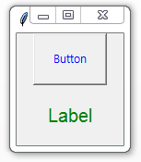
연습문제 1 코드
from tkinter import *
master = Tk()
b = Button(master, text='Button', height = 3, width = 10, anchor = CENTER, foreground = 'Blue', activebackground = 'Red')
b.pack()
l = Label(master, text='Label', fg='green', font=('Helvetica', 15) )
l.pack()
mainloop()

Slide 25
강의 요약
입력을 위한 Tkinter widgets 이해하기
label, button, radiobutton
Checkbutton, combobox
이미지를 화면에 띄우기
.pack() 등 메소드 사용

Slide 26
목표 달성 질문
다음 tkinter widget 기능을 설명하시오
.Label()
.Radiobutton()
.Entry()

Slide 27
감사합니다
13주차_02_02 입력을 위한 tkinter widgets

